Slide 1

সি-জে জনসম্পৃক্ত স্বাস্থ্য ব্যবস্থাপনা
ডা: মো: ইমদাদুল হক
জাতীয় পরামর্শক
সমন্বয় ও সহায়তা কেন্দ্র, স্বাস্থ্য অধিদপ্তর
এবং
সদস্য, সি-জে মডেল স্বাস্থ্য ব্যবস্থাপনা টেকনিক্যাল কমিটি

Slide 2



চৌগাছা উপজেলা স্বাস্থ্য কমপ্লেক্স, যশোর
পুর্বের স্বাস্থ্য কমপ্লেক্স
বর্তমান স্বাস্থ্য কমপ্লেক্স

Slide 3
ভূমিকা
জনসম্পৃক্ততা
সমাদৃত স্বাস্থ্য ব্যবস্থাপনা
একাধিকবার পুরস্কৃত
অপ্রতুল সম্পদের সর্বোত্তম ব্যবস্থাপনা

Slide 4
চৌগাছা মডেল
শুরু: ১৯৮৬
দৃশ্যমান পরিবর্তন: ১৯৯৬
মডেল হিসাবে ঘোষনা: ২০০৮
ডিজি বিশ্বস্বাস্থ্য সংস্থা এর পরিদর্শন: ২০১০
সম্প্রসারনের উদ্যোগ : ২০১৬

Slide 5




কলেজ পড়ুয়া ছাত্রী ভলেন্টিয়ার
রিসিপশনিস্ট
গর্ভবতী পরিচর্যায়
টিকা-দান কার্যক্রম

Slide 6
চৌগাছা হাসপাতাল: প্রসববৃদ্ধি

Slide 7
চৌগাছা খুলনা বিভাগের শ্রেষ্ঠ প্রসুতি সেবা কেন্দ্র, ২০১১
SL No | Name of institute | NVD | Vacuum Del. | V. Breech | C. Section | Total
01. | Chowgacha UHC | 3346 | 34 | 26 | 1007 | 4413
02. | Ad-din Hospital Jessore. | 1124 | 0 | 0 | 1864 | 3492
03. | Khulna Medical College Hospital | 1581 | 58 | 18 | 1356 | 3013
04. | 250 bed Hospital, Jessore | 1327 | 2 | 25 | 1498 | 2852

Slide 8
চৌগাছা উপজেলা স্বাস্থ্য কমপ্লেক্স, যশোর
জনসম্পৃক্ততায় জনবল সহযোগিতা
সর্বেমোট :৪৬
  ভলেন্টিয়ার :২৬
  পরিচ্ছন্নতা কর্মী এবং নিরাপত্তা রক্ষী :১৬
  অনান্য :০৪
  অনুদানের উৎস
  বাহিরের উৎস :২৫
  সেবাদানকারী :২১

Slide 9
চৌগাছা: অর্জন ২০১১
স্টাফ বৃদ্ধি: ৪৬
প্রাথমিক স্বাস্থ্য পরিচর্যা বাস্তবায়ন: ২০০০
শ্রেষ্ঠ জরুরী প্রসুতি কেন্দ্র: ২০০৫-২০১৪;
প্রতিষ্ঠানে প্রসব: ৯৮.৪% (৪৪১৩)
সহস্রাব্দির লক্ষ্যমাত্রা অর্জন: ২০০৯
স্বাস্থ্যমন্ত্রী পুরস্কার (শ্রেষ্ঠ) : ২০১৭,২০১৮

Slide 10



দৈনিক প্রথম-আলোর প্রতিবেদন
১৪ অক্টোবর, ২০০৫
চৌগাছা পরিদর্শন, ১০ মার্চ, ২০১০

Slide 11


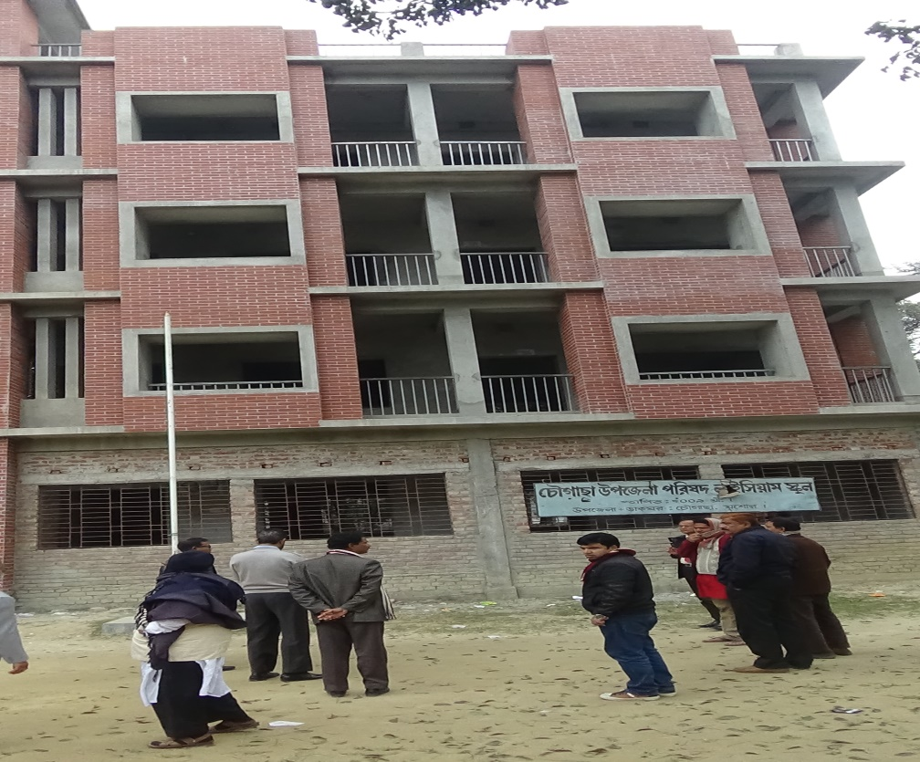
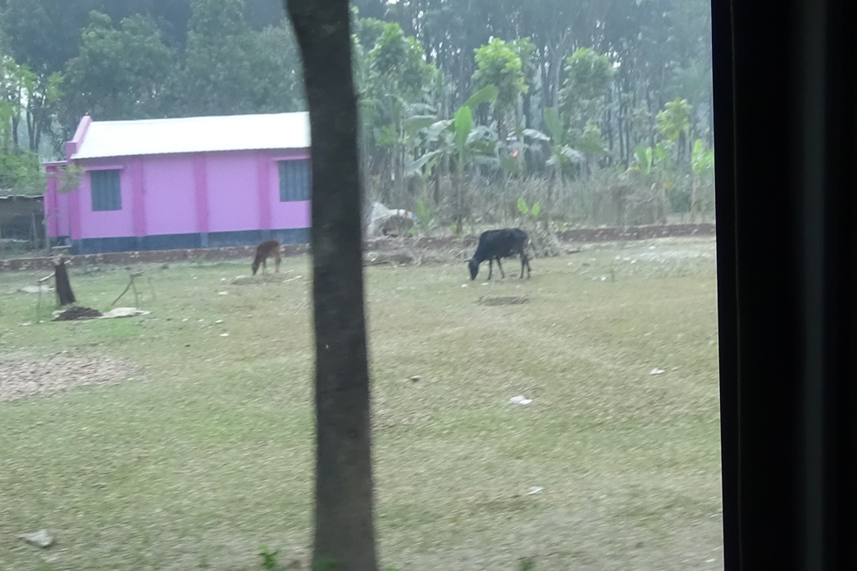
চৌগাছার সার্বিক উন্নয়নে জন-অংশগ্রহণ

Slide 12


Slide 13
ঝিনাইদহ মডেল
শুরু: মে, ২০১২
দৃশ্যমান পরিবর্তন: জানুয়ারি, ২০১৩
জেলা হাসপাতাল মডেলের পাইলটিং: ২০১৫
মডেলের পরীক্ষামূলক সম্প্রসারনের উদ্যোগ : ২০১৬
উপজেলা পর্যায়ে সম্প্রসারনের উদ্যোগ : ২০১৭

Slide 14
ঝিনাইদহ: চ্যালেন্জ সমূহ ২০১২
অরক্ষিত হাসপাতাল
অপ্রতুল স্বাস্থ্য সেবা
অপ্রতুল সেবাদানকারী
রোগী হতে অর্থ গ্রহন
দুর্বল অর্থ ব্যবস্থাপনা
অপরিচ্ছন্নতা
দুর্বল পরিবীক্ষণ

Slide 15
জনসম্পৃক্ততা
স্টাফ: ৫৬
  পরিচ্ছন্নতা কর্মী: ২১
  আয়া/ওয়ার্ডবয়: ২২
  নিরাপত্তা রক্ষী: ৭
  স্বেচ্ছাসেবক: ৩
  ট্রলিম্যান: ৩
জেনারেটর
ইন্টারকম
বায়োকেমিক্যাল অ্যানালাইজার
সংসদ সদস্য
জাহেদী ফাউন্ডেশন
মেয়র
দানশীল ব্যক্তিবর্গ
ডাক্তার

Slide 16







শিশু ওয়ার্ড ও বর্জব্যবস্থাপনার পূর্বের ও পরের অবস্থা
Before
After

Slide 17




প্রসুতি ও সার্জারি ওয়ার্ডের আগের ও পরের অবস্থা
Before
After
Before
After

Slide 18




কাইজেন পদ্ধতির মাধ্যমে পরিবর্তন
Color code
Color code
Use of direction sign
waist segregation

Slide 19




নব-উদ্যোগের মাধ্যমে পরিবর্তন
A big cleaning day
Community engagement
Health education session
Creation of nursing aid

Slide 20




স্থানীয় ব্যবস্থাপনায় শিশু ওয়ার্ডের উন্নয়ন

Slide 21
ঝিনাইদহ: শয্যা ব্যবহার

Slide 22
জরুরী বহি: অন্ত বিভাগ: রোগী বৃদ্ধি

Slide 23
ঝিনাইদহঃ খুলনা বিভাগের শ্রেষ্ঠ প্রসুতি সেবা কেন্দ্র, ২০১৭
SL No | Name of institute | ANC | NVD | C. Section | Total
1 | Jhenaidah Sadar Hospital | 15360 | 1839 | 1143 | 2997
2 | 250 bed Hospital, Jessore | 13152 | 1327 | 1778 | 2967
3 | Chowgacha UHC | 18650 | 2163 | 759 | 2922
4 | Khulna Medical College Hospital | 6977 | 1455 | 1228 | 2683
5 | 250 Bedded Hospital, Kushtia | 4735 | 1595 | 919 | 2514

Slide 24
হাসপাতালের রাজস্ব আয়ের তুলনামূলক চিত্র (২০১৫ - ২০১৯)

Slide 25

ঝিনাইদহ: অর্জন ২০১৮
সম্প্রসারণ
জনসম্পৃক্ততা ও কমিটি গঠন
স্টাফ বৃদ্ধি: ৫৬ জন
সুরক্ষা
দূর্নীতি প্রতিরোধ
পরিচ্ছন্নতা ও সৌন্দর্যবর্ধন
শ্রেষ্ঠ মান সম্পন্ন সেবা কেন্দ্র

Slide 26
সম্প্রসারনের পদক্ষেপ
কমিটি গঠন
পরামর্শক নিয়োগ
কর্মকৌশল ও কর্মপরিকল্পনা প্রণয়ন
উদ্বুদ্ধকরন
প্রশিক্ষণ
বাস্তবায়ন
মূল্যায়ন

Slide 27

Our usual solution:
We need more RESOURCES!!!!

Slide 28
বিশ্বের কয়েকটি দেশের সরকারি স্বাস্থ্য সম্পদ ব্যাবহারের তুলনামূলক চিত্র, ২০১৮
SL NO | Country | Per capita health Expenditure per year by Govt. ($) | Doctors per 10000 Population | Nurse per 10000 Population | Beds per 10000 population | Out of pocket expenditure
01 | USA | 10246 | 29 | 119 | 29 | 11.08
02 | UK | 3860 | 28 | 82 | 25 | 14.79
03 | Malaysia | 384 | 15 | 35 | 19 | 36.67
04 | Sri Lanka | 159 | 10 | 21 | 41 | 38.43
05 | India | 69 | 7. | 17 | 5.3 | 65.06
06 | Nepal | 48 | 7.5 | 31 | - | 60.41
07 | Pakistan | 45 | 9.8 | 7 | 8 | 66.49
08 | Bangladesh | 37 | 5.3 | 4 | 8 | 67
বিশ্ব ব্যংক, ২০১৮

Slide 29

ধন্যবাদ

Slide 30
Comparative Data of Delivery of best performing EOC center of Khulna Division in 2011
SL No | Name of institute | NVD | Vacuum Del. | V. Breech | C. Section | Total
01. | Chowgacha UHC | 3346 | 34 | 26 | 1007 | 4413
02. | Ad-din Hospital Jessore. | 1124 | 0 | 0 | 1864 | 3492
03. | Khulna Medical College Hospital | 1581 | 58 | 18 | 1356 | 3013
04. | 250 bed Hospital, Jessore | 1327 | 2 | 25 | 1498 | 2852

Slide 31
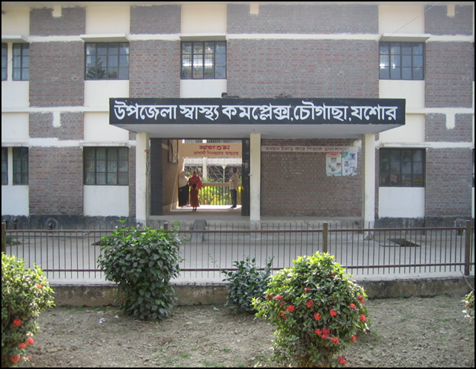

Slide 32
Total ANC and Delivery in Jhenaidah District Hospital 2011-2019

Slide 33
ঝিনাইদহ: শ্রেষ্ঠ জরুরী প্রসুতি সেবা কেন্দ্র ২০১৭

Slide 34


Slide 35
চৌগাছা উপজেলা স্বাস্থ্য কমপ্লেক্স, যশোর
EOC Activities : 1997- 2011 (ANC First Visit)

Slide 36
চৌগাছা উপজেলা স্বাস্থ্য কমপ্লেক্স, যশোর
EOC Activities : 2000 - 2011 (Caesarian Section)

Slide 37



KAIZEN(CQI)
A frontline-based problem solving approach
Incremental but continuous progress

Slide 38


INNOVATION
Dramatic but intermittent progress
THE IDEAL
ACTUALITY
Higher standard achieved through innovation is subject to deterioration unless continuing efforts are made first to maintain it and then to improve it

Slide 39
KAIZEN PLUS INNOVATION
Desirable progress by combination of two opposing approaches
MAINTENANCE
INNOVATION
NEW STANDARD
KAIZEN
MAINTENANCE
INNOVATION

Slide 40


